Slide 1
Číslovky.

Slide 2
Číslovky
Základné (počet)
Radové (poradie)
jeden
dva
tri
štyri
päť
šesť
sedem
osem
deväť
desať
prvý
druhý
tretí
štvrtý
piaty
šiesty
siedmy
ôsmy
deviaty
desiaty

Slide 3
Základné (počet)
Radové (poradie)
jedenásť
dvanásť
trinásť
štrnásť
pätnásť
šestnásť
sedemnásť
osemnásť
devätnásť
dvadsať
jedenásty
dvanásty
trinásty
štrnásty
pätnásty
šestnásty
sedemnásty
osemnásty
devätnásty
dvadsiaty

Slide 4
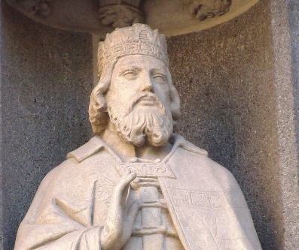
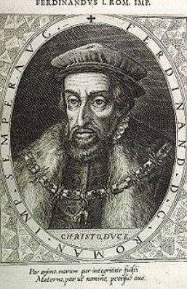
Čo sa stalo?
deviateho
desiateho
Veľká Morava bol západoslovanský štát od 9. do začiatku 10. storočia.
Štefan 1. bol uhorským kráľom v 11. storočí.
Uhorsko prešlo v 12. storočí krízou.
V 13. storočí do Uhorska prišli Tatári.
V 16. storočí sa panovníkom stal Ferdinand I. Habsburský.
V 17.storočí sa konali povstania proti Habsburgovcom.
jedenástom
dvanástom
Štefan I., Dóm svätej Alžbety v Košiciach
trinástom
šestnástom
sedemnástom

Slide 5
Desiatky
desať
10
20
30
40
50
60
70
80
90
100
dvadsať
tridsať
štyridsať
päťdesiat
šesťdesiat
sedemdesiat
osemdesiat
deväťdesiat
sto

Slide 6
157
1 234
sto
päťdesiat
sedem
228
354
456
567
789
tisíc
dvesto
tridsať
štyri
2 345
3 456
4 567

Slide 7
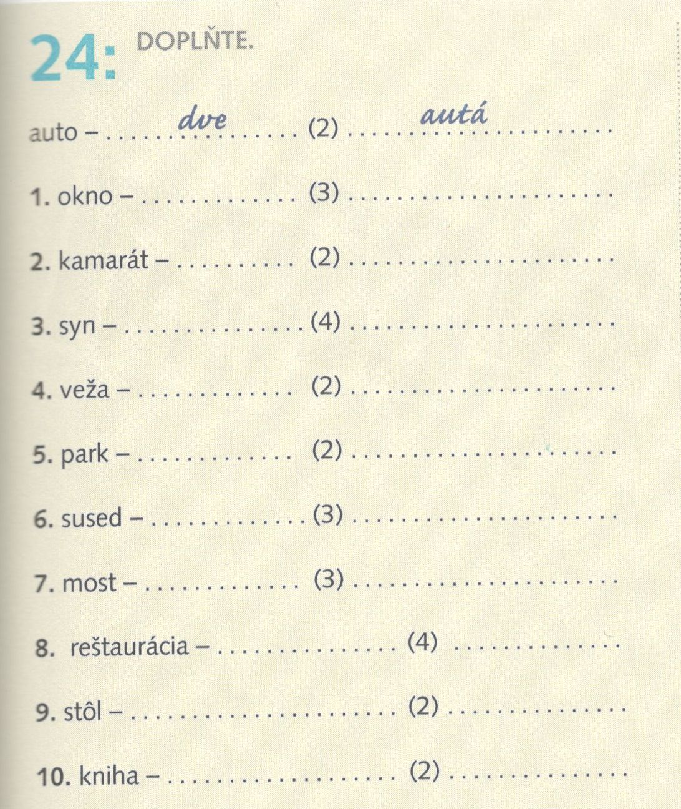
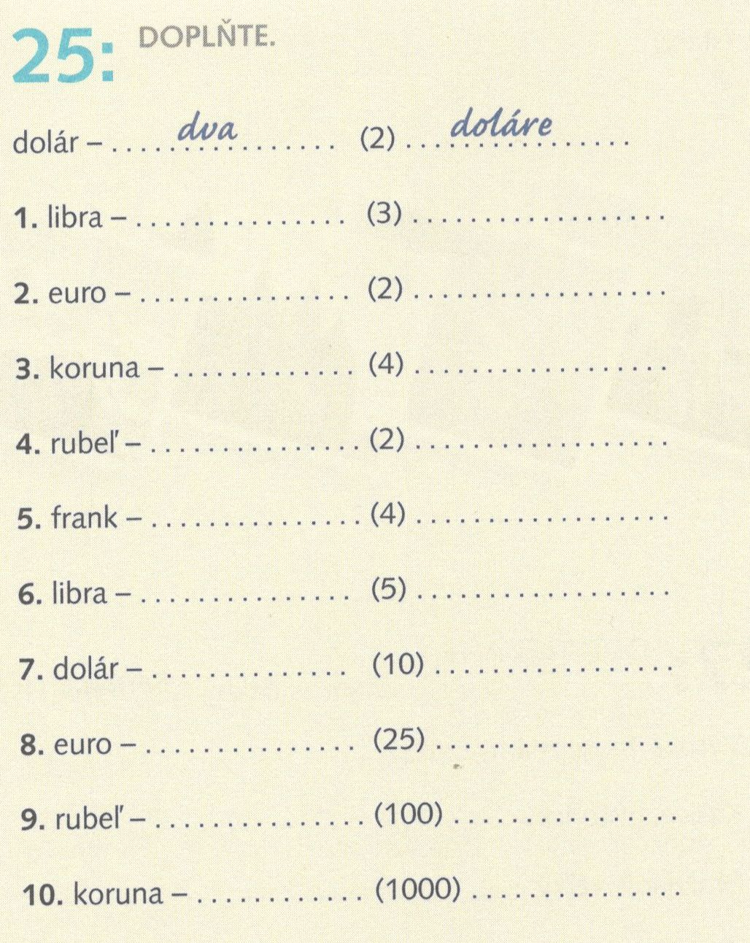
Dva, dvaja, dve – tri, traja – štyri, štyria

Slide 8
Koľko zarábajú Slováci?
Priemerná mzda za 2. štvrťrok 2024 podľa štatistického úradu predstavuje 1520 eur.
Minimálna mzda je v roku 2024 750 eur.
V roku 2025 bude 816 eur v 1. platovom stupni. Slováci pracujúci na pozíciách v 6. stupni zarobia minimálne 1 396 eur.
Aké sú platy v Európskej únii?
Najvyššie ročné priemerné zárobky mali zamestnanci
  v Luxembursku (75 409 EUR),
  v Dánsku (65 666 EUR),
  v Belgicku (52 466 EUR).
Naopak, na opačnom konci rebríčka sa ocitli zamestnanci Bulharska (11 850 EUR).
Zamestnanci na Slovensku podľa tohto ukazovateľa zarábali v priemere 17 359 EUR ročne

Slide 9
Ako je to v EÚ?
Najvyššie hodinové mzdy majú v Dánsko, kde platy dosahujú 176 % priemeru únie.
V Írsko je to 155 %, v Luxembursko 148 % a vo Švédsko 136 % priemeru únie.
Medzi krajiny s výrazne vyššími platmi ako vo zvyšku únie patria aj Nemecko (118 %), Francúzsko (110 %), Taliansko (94 %) a Španielsko (73 %).
Najhoršie sú na tom Bulhari, kde platy dosahujú len pätinu priemeru EÚ.

Slide 10
Oplatí sa učiť sa?
Štvrtina najlepších maturantov mala už 6 rokov po maturite o 320 eur mesačne vyšší plat ako štvrtina najhorších maturantov.
O ďalších osem rokov sa rozdiel medzi najhoršími a najlepšími maturantmi viac ako zdvojnásobil na takmer 700 eur.
  maturant випускни́к (сере́дньої шко́ли)
  rozdiel різниця
Vyšším príjem majú ľudia, ktorí majú maturitnú skúšku z matematiky a náročnejšej úrovne cudzích jazykov.
Rozhodnutia urobené v mladom veku môžu výrazne ovplyvniť budúcnosť na desiatky rokov dopredu.
  rozhodnutie рішення
  výrazne значно
  ovplyvniť вплинути
https://e.dennikn.sk/4266939/ekonomicky-newsfilter-konecne-dobra-sprava-zamestnavatelia-uz-za-vzdelanie-platia-viac/

